Slide 1
Природно-ресурсний потенціал України та його використання. Основні види забруднення довкілля в Україні. Екологічна ситуація
Бартош Є.М.

Slide 2
Природокористування
Це заходи по вивченню, освоєнню, використанню, перетворенню та охороні навколишнього середовища.
Заходи раціонального природокористування:
ресурсозбереження;
зменшення викидів;
знешкодження відходів, утилізація;
рекультивація.

Slide 3
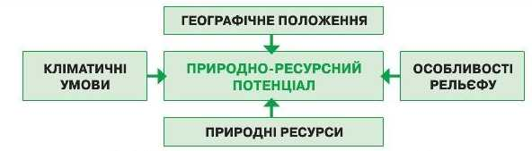
Складники природно-ресурсного потенціалу
Природні ресурси – це природні компоненти, які безпосередньо приймають участь у виробництві, природні умови – лише впливають на нього та існування людей.

Slide 4
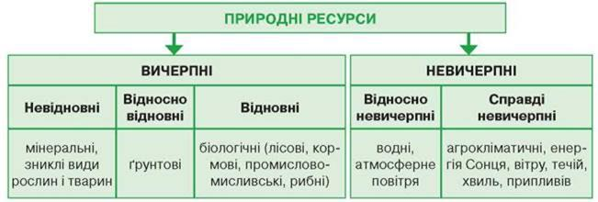
Класифікація ресурсів за вичерпністю
За іншими ознаками природні ресурси можна поділити за походженням та призначенням!

Slide 5
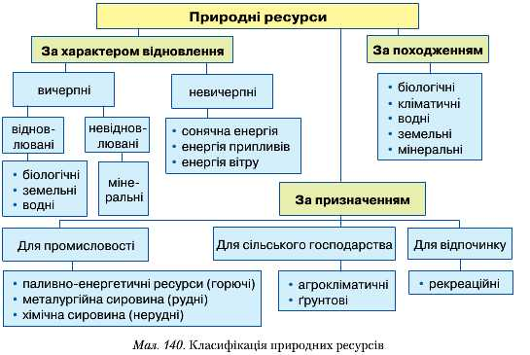
Побудуйте цю схему в зошиті

Slide 6
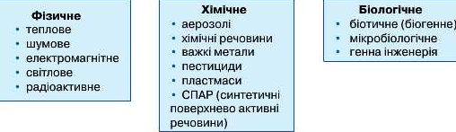
Види забруднення довкілля

Slide 8
Забруднення атмосфери
Парникові гази: СО₂, СН₄, N₂О.
Бензпірен, фенол, аміак, фтористий водень.
Пил.
Утворення кислотних дощів.
Основні забруднювачі: металургія – 30,7%, енергетика – 28,9%, вугільна – 17,2%. Вони викидають 72% оксидів азоту, 82% сірчистого газу.
Автомобільний транспорт у великих містах до 90%, 30% припадає на оксиди азоту.

Slide 9
Забруднення поверхневих і підземних вод
Дніпро та його водосховища – азот нітритний, сполуки важких металів.
Кременчуцьке, Кам’янське, Дніпровське, Каховське водосховища забруднені фенолами, Дніпровське – нафтопродуктами.
Порт Одеса – фенол 8 ГДК.
Підземні води – нітрати, солі важких металів.

Slide 10
Забруднення ґрунтів
Важкі метали - відходи промисловості.
Терикони та кар'єри знищують ґрунти при видобутку корисних копалин.
Наслідки аварії на ЧАЕС: 5 млн. га – радіонукліди йоду, цезію, телуру, барій, стронцій, плутоній, радій.
Вторинне засолення при зрошенні.
Побутові відходи сміттєзвалищ, особливо пластик.

Slide 11
Геоекологічна ситуація – стан природного середовища в певному регіоні, ступінь його відповідності санітарно-гігієнічним нормам життя населення і природно-екологічним умовам існування живих організмів.

Slide 12
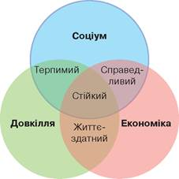
Сталий розвиток
Суть – людство здатне надати розвиткові сталого та тривалого характеру для задоволення потреб як сучасного покоління людей, так і майбутніх поколінь!

Slide 13
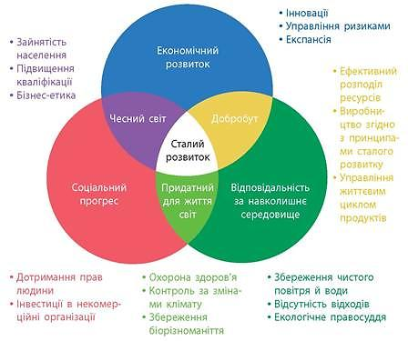

Slide 14
Домашнє завдання
Опрацювати § 44-45, вивчити класифікації природних ресурсів та видів забруднення, вміти пояснювати та наводити приклади. Письмової складової немає!
Тестування теж буде загальним для всієї теми «Природокористування».

